Slide 1
ΙΔΡΥΣΗ ΡΩΜΗΣ &
RES PUBLICA
Στάθης Λεουτσάκος
1o Πρότυπο ΓΕΛ Αθηνών – Γεννάδειο

Slide 2
Η Αρχαία Ρώμη: ίδρυση και παρακμή
Ο όρος Αρχαία Ρώμη αναφέρεται σε έναν πολιτισμό που ξεκίνησε από την ιταλική χερσόνησο κατά τον 8ο αιώνα π.Χ.
Ανήκει γεωγραφικά στο χώρο της Μεσογείου Θάλασσας και με επίκεντρο την πόλη της Ρώμης εξελίχθηκε σε μία από τις μεγαλύτερες αυτοκρατορίες του αρχαίου κόσμου με πληθυσμό περίπου 50-90.000.000 κατοίκους (περίπου το 20% του παγκόσμιου πληθυσμού) και καλύπτοντας έκταση 6,5 εκατομμύρια τετραγωνικά χιλιόμετρα κατά τη διάρκεια του 1ου και του 2ου αιώνα μ.Χ.
Η παρακμή της Ρωμαϊκής Αυτοκρατορίας επήλθε τον 5ο αιώνα μ.Χ.
Το ανατολικό τμήμα της αυτοκρατορίας, του οποίου η κυβέρνηση είχε ως έδρα την Κωνσταντινούπολη, επιβίωσε της κρίσης και συνέχισε να υφίσταται για μια ακόμη χιλιετηρίδα, μέχρι που τα υπολείμματά του κατακτήθηκαν από την ανερχόμενη Οθωμανική Αυτοκρατορία. Το μεσαιωνικό, αυτό κράτος της Ανατολής συνήθως αναφέρεται από τους ιστορικούς ως «Βυζαντινή Αυτοκρατορία».

Slide 3
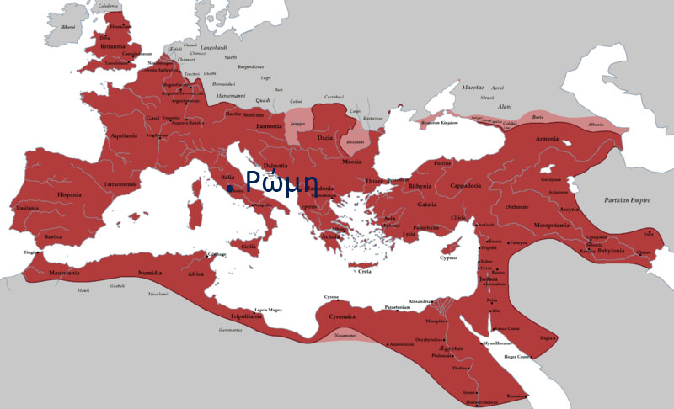
Χάρτης 1

Slide 4
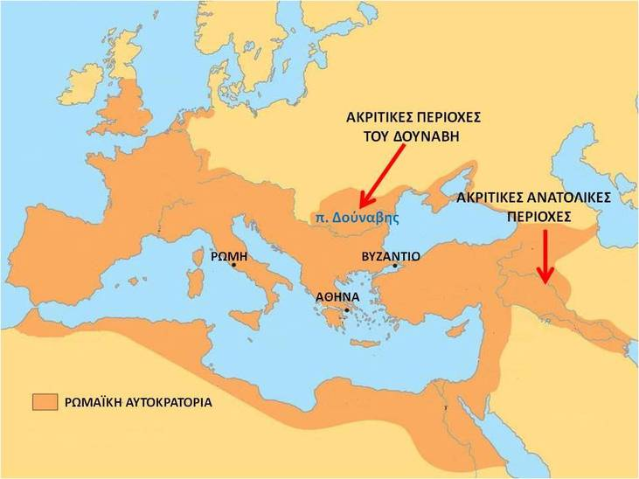
Χάρτης 2

Slide 5
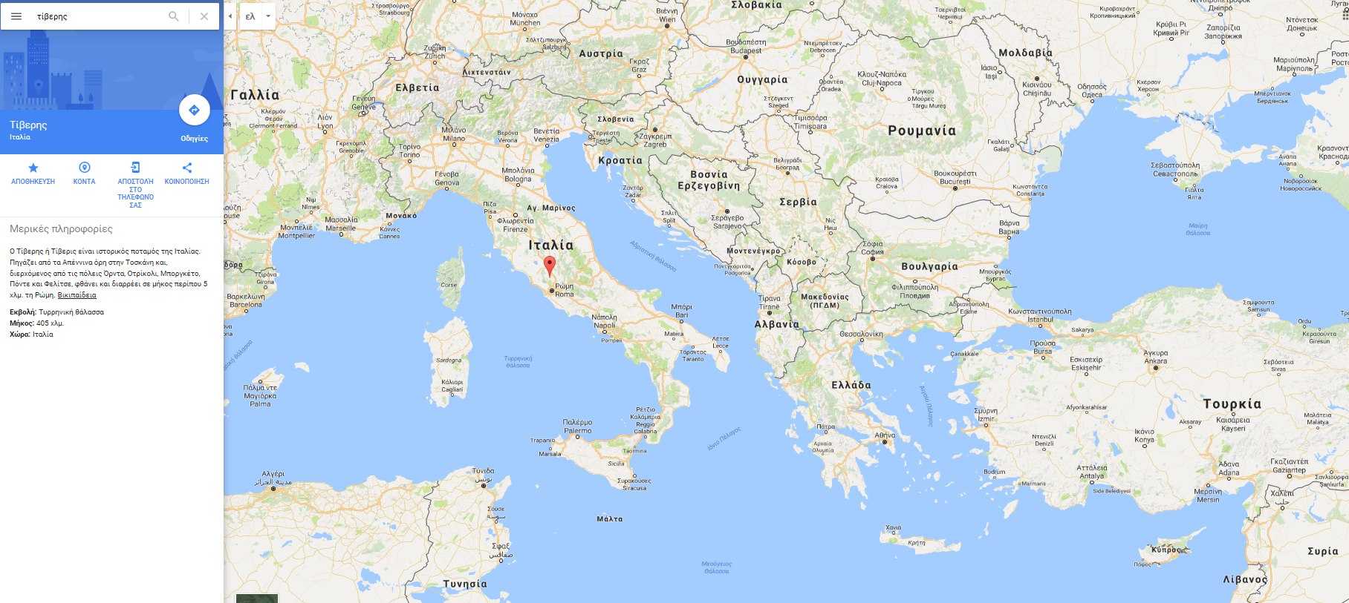
Χάρτης 3

Slide 6
Η ίδρυση της Ρώμης (1)
Τον 8^{ο} αι. π.Χ. στη Ιταλική χερσόνησο ήταν: οι Ιταλιώτες (Λατίνοι, Καμπανοί κ.ά.), οι Ετρούσκοι στα βόρεια και οι Έλληνες, στο νότιο τμήμα της χερσονήσου (2^{ος} ελληνικός αποικισμός).
Την Ρώμη ίδρυσαν κοντά στον ποταμό Τίβερη το 753 π.Χ. οι Λατίνοι ή τον 7ο αι. οι Ετρούσκοι
Οι Ετρούσκοι εκδιώχθηκαν από το Λάτιο στα τέλη του 6^{ου} αι. Από τον 5^{ο} ως τον 3^{ο} αι. π.Χ. οι Ρωμαίοι κατέκτησαν τα υπόλοιπα ιταλικά φύλα, τους Ετρούσκους και τις ελληνικές αποικίες και κυριάρχησαν στην ιταλική χερσόνησο.
Ο μύθος του Ρώμου και του Ρωμύλου: Διασώθηκαν στον Τίβερη από λύκαινα και αποκατέστησαν στον θρόνο τον παππού τους. Η Ρώμη ονομάστηκε από τον Ρωμύλο.

Slide 7
Η ίδρυση της Ρώμης (2)
Ίδρυση Ρώμης από τον Ρωμύλο (753 π.Χ.) – απόγονο του Αινεία (ήρθε από την Τροία μετά την καταστροφή της από τους Έλληνες)
Κυριαρχία Ετρούσκων μέχρι τα τέλη του 6^{ου} αιώνα π.Χ.
Έργα από 10^{ο} έως 8^{ο} π.Χ. αιώνα: αποξήρανση ελών, αγορά, ιππόδρομος, ναός Διός στο λόφο του Καπιτώλιου κ.ά.

Slide 8
Περίοδοι της Ρωμαϊκής Ιστορίας
Βασιλεία: 753 – 509 π.Χ.
Δημοκρατία (ResPublica): 509 – 30 π.Χ. (α. 500-300 αγώνες πληβείων, κατάκτηση κεντρικής και βόρειας Ιταλίας β. 300-200 κατάκτηση νότιας Ιταλίας, κυριαρχία στη δυτική Μεσόγειο και συντριβή Καρχηδόνας γ. 200-30 κατάκτηση Ανατολής, ολοκλήρωση ρωμαϊκής επέκτασης)
Αυτοκρατορία: 30 π.Χ. – 3^{ος} αι. μ.Χ.
https://www.youtube.com/watch?v=rgya1hgrXuE
(ίδρυση Ρώμης, Βασιλεία, ResPublica)

Slide 9
ΠΕΡΙΟΔΟΣ ΒΑΣΙΛΕΙΑΣ
753 – 509 π.Χ.

Slide 10
Κοινωνική συγκρότηση
Πατρίκιοι: ρωμαϊκά γένη, παλαιές οικογένειες, καταγωγή από ίδιον πατέρα
Πελάτες: υπήκοοι πατρικίων, Λίγουρες (προϊτα-λιώτες) – σταδιακή συγχώνευση με πατρίκιους σε μια τάξη
Πληβείοι: νεότεροι κάτοικοι Ρώμης από γύρω περιοχές – πλήθος – αναγκαστική μετακίνηση σε Ρώμη – δεν μπορούσαν να παντρευτούν γυναίκες από την τάξη των πατρικίων

Slide 11
Πολιτική οργάνωση
Βασιλιάς: θρησκευτικός, στρατιωτικός και δικαστικός ηγέτης (αρχηγός κράτους)
Σύγκλητος: 100 και αργότερα 300 μέλη (αρχηγοί γενών), σύγκλιση μαζί με βασιλιά της εκκλησίας του λαού (επικύρωση αποφάσεων – θεματοφύ-λακας εθίμων και παραδόσεων Ρώμης
Εκκλησία του λαού: πατρίκιοι και πελάτες (φρατρική εκκλησία) – επικύρωση αποφάσεων βαιλιά δια βοής, εκλογή βασιλιά, αποφάσεις για πόλεμο ή ειρήνη

Slide 12
ΠΕΡΙΟΔΟΣ RES PUBLICA
509 – 30 π.Χ.

Slide 13
Ρωμαϊκή πολιτεία
(Res Publica)
Εξέγερση πατρικίων (509 π.Χ./τέλος Βασιλείας)
Αριστοκρατία: εξουσία πατρικίων
Εξίσωση πατρικίων και πληβείων
Σταδιακή επέκταση και κατάκτηση Καρχηδόνιων

Slide 14
Κοινωνικοί αγώνες
Δήμαρχοι: εκλογή για ένα χρόνο, προστασία πληβείων από πατρικίους (αρχές του 5^{ου} αιώνα) – ιερά και απαραβίαστα πρόσωπα – προβολή βέτο σε άδικο νόμο
Δωδεκάδελτος: καταγραφή εθιμικού δικαίου (μέσα 5^{ου} αι. π.Χ.) για αποτροπή αυθαιρεσιών πατρικίων
Γάμοι μεταξύ των δύο τάξεων
Δικαίωμα σε πληβείους να εκλέγονται ύπατοι και μέγιστοι αρχιερείς (4^{ος} αιώνας)

Slide 15
Πολιτική οργάνωση
Άρχοντες
Ύπατοι (2): εκλογή για 1 χρόνο, συγκέντρωση εξουσιών βασιλιά
Ραβδούχοι: ακόλουθοι υπάτων
Δικτάτορας: εξουσία για έξι μήνες σε κατάσταση κρίσης
Τιμητές (2): εκλογή για 18 μήνες (τίμηση = κατάταξη πολιτών ανάλογα με περιουσία, σύνταξη καταλόγου συγκλητικών, κατάρτιση προϋπολογισμού, επίβλεψη ηθών και στέρηση πολιτικών δικαιωμάτων σε περίπτωση ανήθικης συμπεριφοράς σε Ρωμαίους πολίτες)

Slide 16
Πολιτική οργάνωση
Σύγκλητος
Πρώην άρχοντες (300)
Ισόβια μέλη
Νομοθετική και εκτελεστική εξουσία
Δικαιοδοσίες σε θέματα οικονομικά, θρησκευτικά και εξωτερικής πολιτικής
Συγκλητικά δόγματα (νόμοι)

Slide 17
Πολιτική οργάνωση
Εκκλησίες
Φρατρική: συνέλευση πατρικίων (μείωση δύναμης σε περίοδο δημοκρατίας)
Λοχίτιδα: συνέλευση στρατευμένων πολιτών, πατρικίων και πληβείων (εκλογή υπάτων, τιμητών και πραιτώρων)
Φυλετική: (αρχικά) συνέλευση πληβείων, (αργότερα) όλων των Ρωμαίων – συγκέντρωση σε φυλές ανάλογα με τόπο κατοικίας (ψήφιση νόμων και εκλογή κατώτερων αρχόντων)

